Slide 1
通識教學與
研究的境與進
莊榮輝 理事長
中華民國通識教育學會
(困境)
(奮進)
Notes:
(1) 張忠謀的哈佛學院通識故事
(2) Steve Jobs 在 Reed College 修的 Typography
(3) Macintosh 字形 Chicago 的永恆震撼

Slide 2
2
臺灣通識教育
問題對策實踐
Problem &
Solution
Notes:
(1) 張忠謀的哈佛學院通識故事
(2) Steve Jobs 在 Reed College 修的 Typography
(3) Macintosh 字形 Chicago 的永恆震撼

Slide 3
3
臺灣通識教育
長期深耕有成
面臨重大困境
功利實用主義
Problem

Slide 4
4
教部確立目標
獎勵通識教學
評鑑帶領方向
鞏固通識中心
Solution

Slide 5
5
Goal
Pull
Push
Base
Pull
Push
風雨如晦 雞鳴不已
兄弟登山 相互扶持

Slide 6
6
通識教育奮進藍圖
各 校
校務評鑑指標
校務評鑑增加
獨立考核項目
兩項指標
校務評鑑
深耕計畫
通識教育評鑑
通識榮譽獎章
TTRC
教
育
部
↑ 現行 ↓ (有助通識教育)
GET Medal of Honor
三個確立：
1) 主責單位
2) 指標項目
3) 深耕插旗
傑出通識教師獎
一獎一輔
表揚績優
輔助弱勢
納入深耕指標
深耕新增項目
通識教學創新
觸
媒
供需要協助的學校申請
通識學會會士
輔導
委 辦
通識教育學會
承 辦
通識教育精進計畫
GET Upgrade Project

Slide 7
7
置入兩項指標
教部三個確立
力行一獎一輔
鞏固通識核心

Slide 8
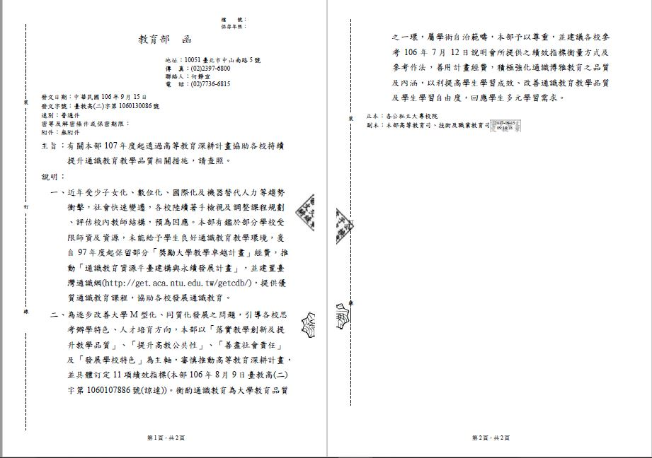
8
…善用計畫經費，積極強化通識博雅教育之品質及內涵，以利提高學生學習成效、改善通識教育教學品質及學生學習自由度，回應學生多元學習需求。
納入深耕指標

Slide 9
GET Medal of Honor
9
一獎：通識教育榮譽獎章
三類獎章：終身成就、典範教師、典範學校
理監事推薦人選
三月
理監事會通過辦法
通識學會
推薦候選
(1) 推薦書
(2) 基本資料表
四月
公布網頁開始徵選
初審小組
初 審
(1) 初審小組審查
(2) 決定入圍名單
五月
組成初審小組
(1) 初審小組由理監事三人組成
(2) 有必要得增聘外部委員一名
(1) 綜合大學組
(2) 科技大學組
六月
收件截止初審開始
入圍名單
(1) 終身成就獎章
(2) 典範教師獎章
(3) 典範學校獎章
七月
入圍名單 short list
理監事會
複 審
八月
複審決選最後名單
(1) 審查小組說明
(2) 理監事會投票
(3) 每組選 1~3 名
年底
研討會頒獎及演講
年度大會
獲獎名單
(1) 表揚獲獎單位
(2) 年度大會演講
(3) 記者會及宣傳
GET Medal of Honor
Notes:
背後的影子：討論問題、解決問題

Slide 10
GET Upgrade Project
10
一輔：通識教育精進計畫
徵求學校
預備作業
基本資料
輔導團隊
徵求合作學校
備妥基本資料
組成輔導團隊
B
反覆輔導流程
釐清關鍵問題
提出改善方案
輔導流程
學校實訪
提出問題
改善方案
健
檢
A
治
療
研擬精進計畫
確實對症下藥
導入深耕計畫
精進計畫
深耕計畫
查核訪視
查核計畫進度
協助解決困難
評估實質成效
問題是否解決
提出明確證據
研擬進階規劃
成效追蹤
結果呈現
創新通識教學
完備通識領域
建構永續制度
深化通識課程
推動問題導向
引入自主學習
Notes:
背後的影子：討論問題、解決問題

Slide 11
11
通識評鑑 vs 精進計畫
比較項目 | 通識評鑑 | 精進計畫
基本性質
學校關係
改進目標
呈現資料
互動期間
所需費用
外部考核評等 | 健檢治療追蹤
外部視導單位 | 長期伙伴關係
五大評鑑指標 | 共擬實際目標
學校最好一面 | 挖掘根本問題
密集一或兩天 | 依作業之所需
自籌內外經費 | 不需繳交費用

Slide 12
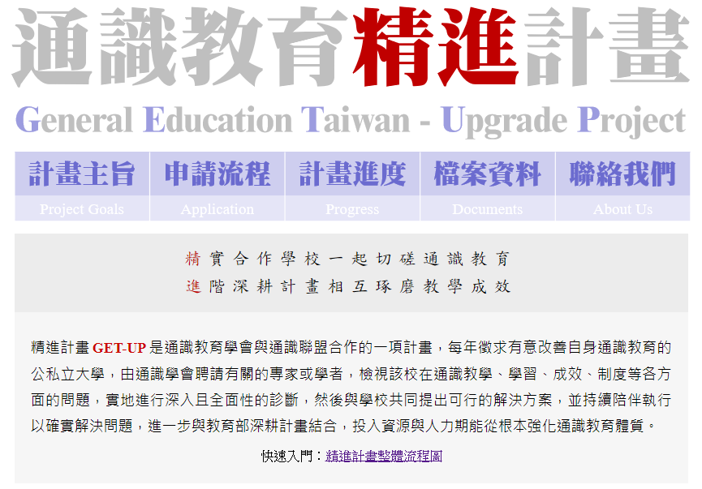
12
請上 Google 以「GET UP NTU」搜尋

Slide 13
13
精進計畫檔案列表
GET UP-X0
精進計畫推動辦法
GET UP-X1
精進計畫提案說帖
基本辦法
GET UP-X2
UP-00 | Cover Letter
UP-01 | 合作學校申請表
UP-02 | 合作學校備忘錄
UP-03 | 執行小組審查結果
UP-04 | 合作學校實訪紀錄
UP-05 | 合作學校結案報告
UP-06 | 輔導團之結案報告
UP-07 | 精進計畫歷程紀錄
程序表
申請時只需填 UP-00, UP-01 但請先詳閱 UP-02 (MOU)
資料表
通過審查後再填以下表格
GET UP-List ABCD
UP-A | 學校基本資料
UP-B | 通識教育基本資料
UP-C | 通識教育基本法規
UP-D | 其他任何關檔案

Slide 14
14
TTRC
臺灣教學資源中心
Taiwan Teaching Resource Center

Slide 15
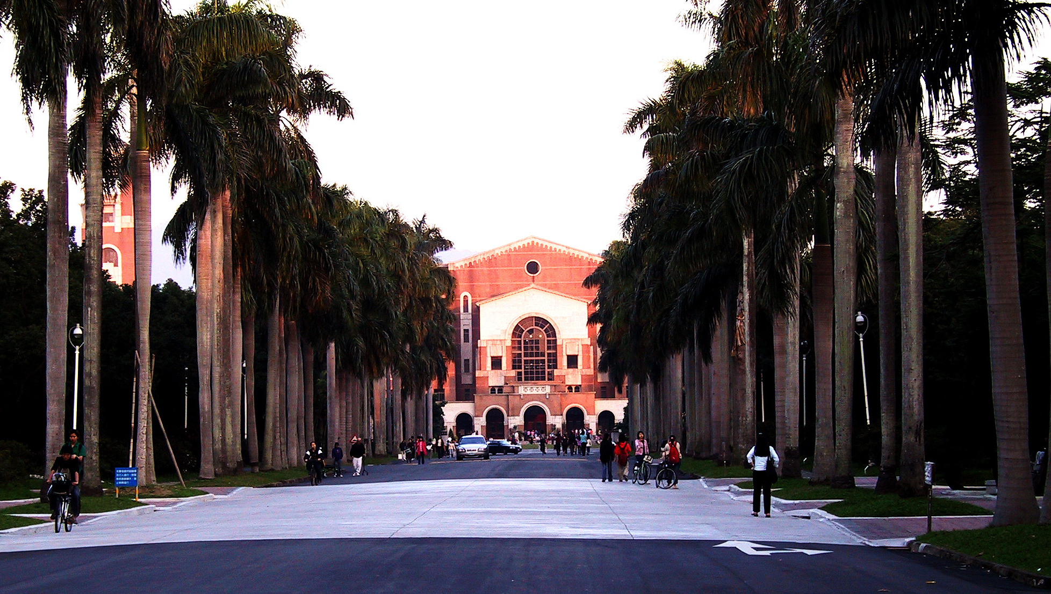
15
劉炯朗院士 2009 年
臺大卓越教學講座揭示
Instruct
Invite
Inspire
109-1
2021/01/18
自主學習
109-2
2021/07/02
全人教育
每學期末的全國教學精進盛宴
全國椰林講堂
臺灣教學資源中心 TTRC

Slide 16
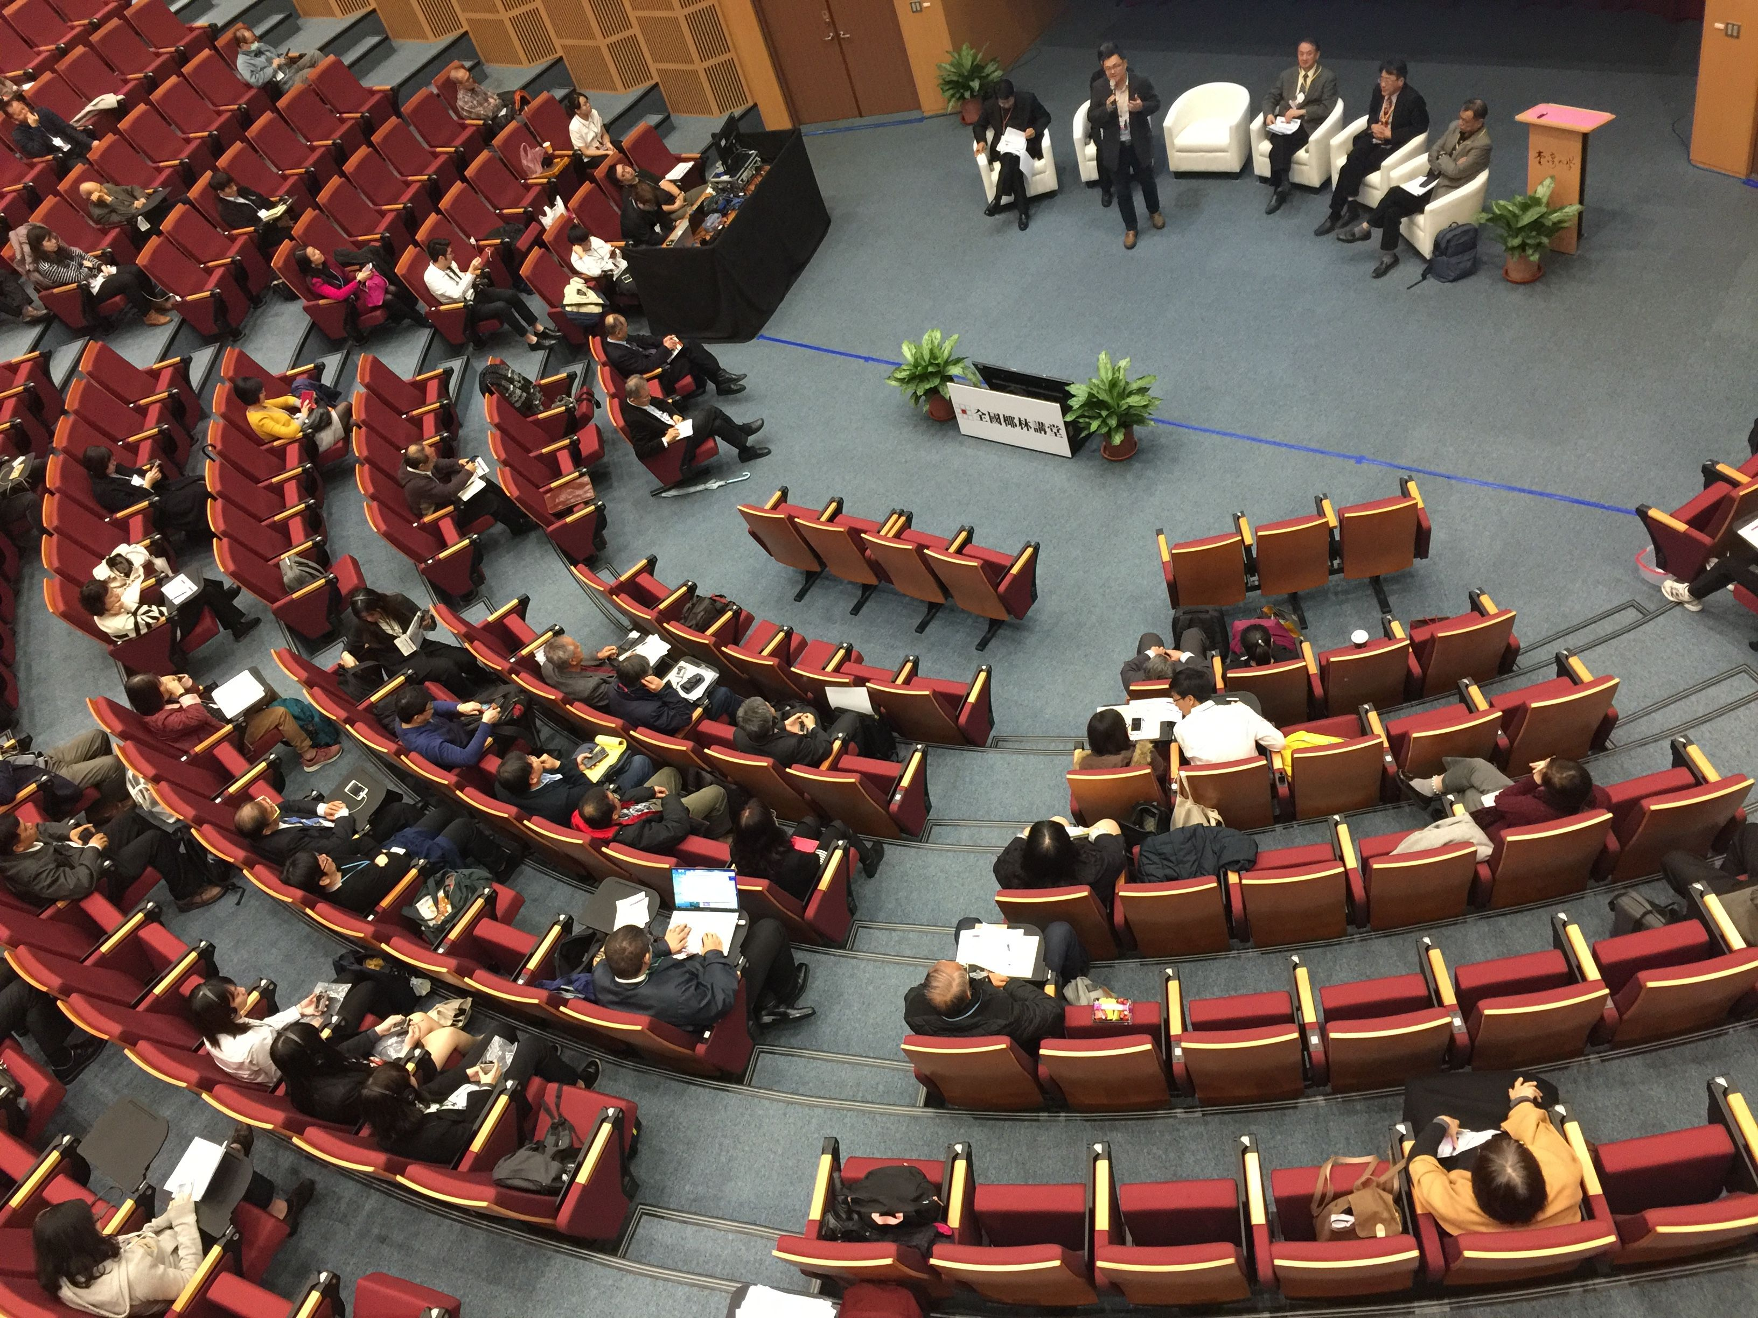
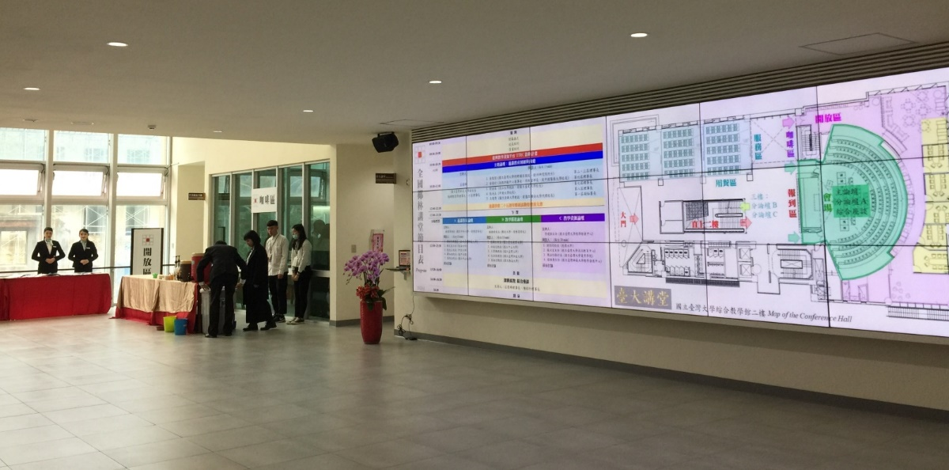
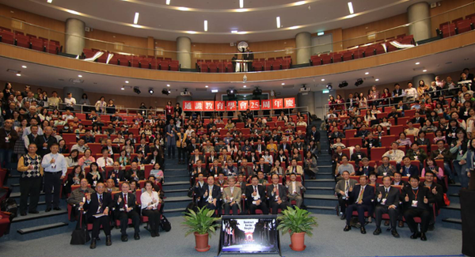
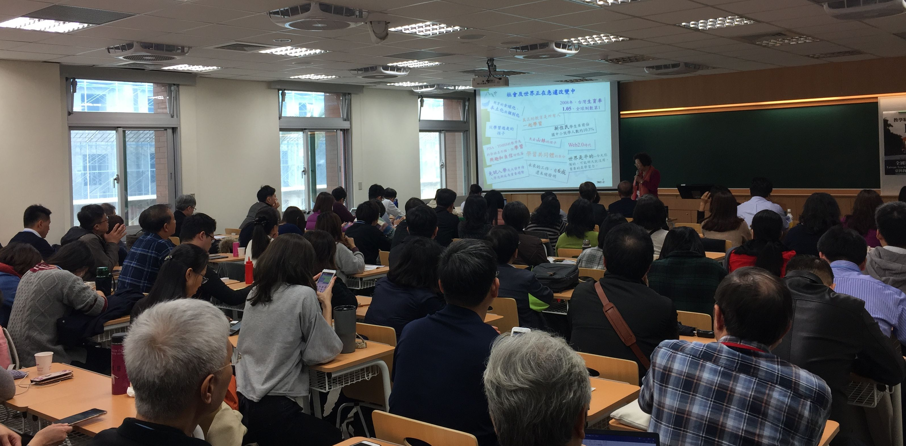
16
全國椰林講堂
臺灣教學資源中心 TTRC

Slide 17
17
[2-1]
通識課程公共平台
年度 | 課數 | 人次 | 評鑑 | 開放
2010 | 16 | 848 | 4.44 | 北二區
2011 | 25 | 1,845 | 4.26 | 北二區
2012 | 23 | 1,115 | 4.39 | 北二區
2013 | 24 | 1,130 | 4.38 | 北二區
2014 | 55 | 1,966 | 4.38 | 全臺灣
2015 | 84 | 2,534 | 4.58 | 全臺灣
2016 | 74 | 2,797 | 4.47 | 全臺灣
2017 | 55 | 2,324 | 4.59 | 全臺灣
2018 | 65 | 2,485 | 4.58 | 全臺灣
2019 | 29 | 1,497 | 4.67 | TTRC
2020 | 37 | 1,275 | 4.57 | TTRC
臺灣通識網
精選好課程
配合收錄於
臺灣通識網
GET 新平台

Slide 18
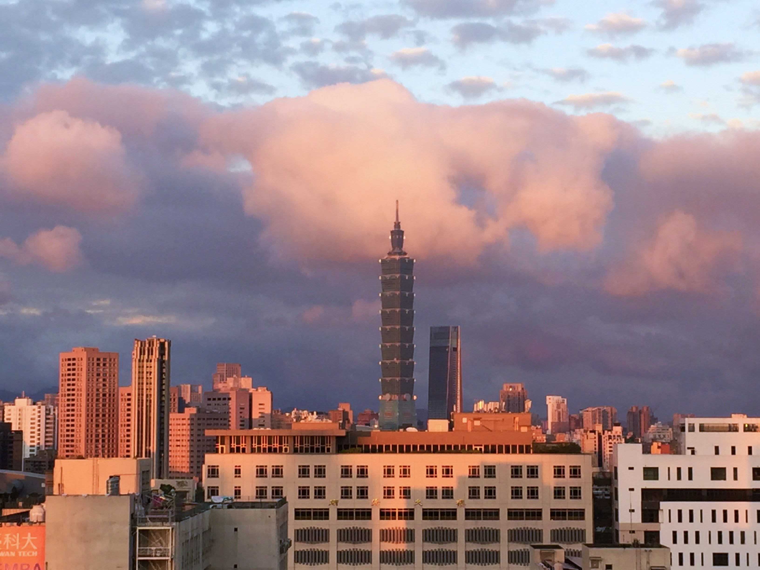
18
TTRC
雲端學院
Cloud College
7
七門課程
59
合作學校
計算機程式設計
轉角生物學
設計思考
文化脈絡中的數學
圖像中的藝術與文化
法律與生活
硬筆書法與書道美學
109-1, 110-1
雲端虛實整合課程

Slide 19
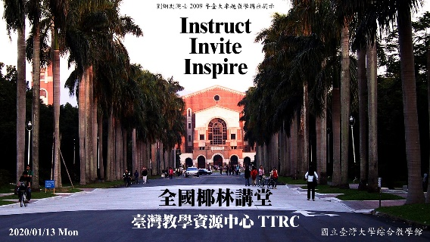
19
全球
功利實用主義
困境
全國教學資源中心計畫
自我
奮進
鼓勵通識教育
列入深耕計畫
全國椰林講堂
精進計畫
榮譽獎章
TTRC
雲端學院
(VISTA, VILTA)
Pull
Push
通識學會會士
終身成就獎
典範教師獎
典範學校獎
2016
2017
2018
2019
2020
2021
第一任期
第二任期
↓卸任臺大教務長
臺灣大學生化科技學系 (臺大退休)
臺科大副校長兼教務長
通識中心
教學卓越計畫
高教深耕計畫
新冠疫情爆發

Slide 20
20
通識教育實踐
31
向心力
校長支持通識理念
建佈校務規劃藍圖
核心
理念
爭取內外教學資源
建構通識永續制度
通識菁英執行團隊
培養熱血基層人才
團隊
人才
資源
制度
執行力
永續力
Notes:
核心理念：唐三藏
團對人才：孫悟空、悟能、悟淨
資源制度：西遊記舞台

Slide 21
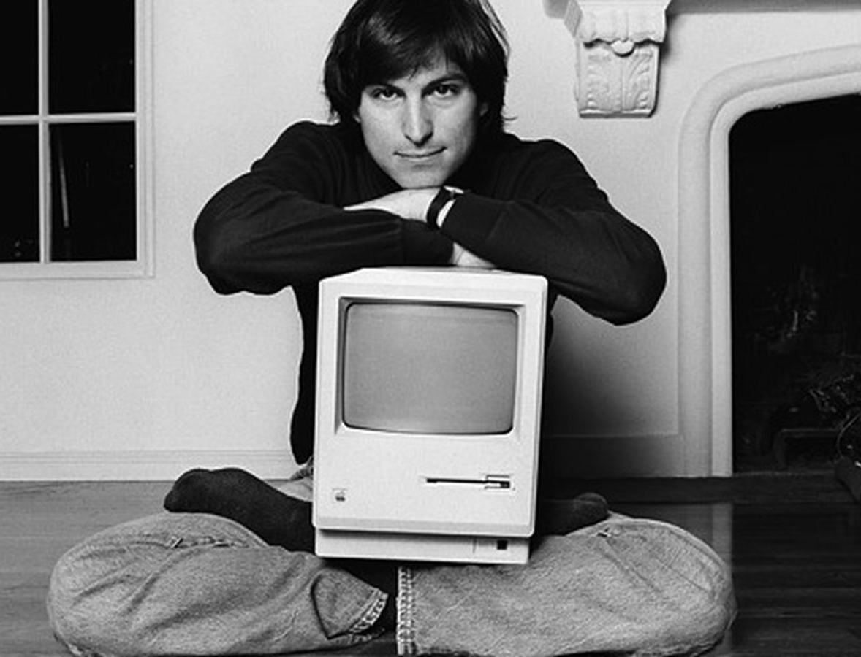
21
實踐通識教育
基本核心價值
通識引領科技
跨域反思創造
My Life in Harvard College
“Stay hungry, stay foolish”
Typography
『可帶走的盛宴』
張忠謀
Steve Jobs & Macintosh
Notes:
(1) 張忠謀的哈佛學院通識故事
(2) Steve Jobs 在 Reed College 修的 Typography
(3) Macintosh 字形 Chicago 的永恆震撼

Slide 22
22
大學培育通才
不能只有專業
素養基本能力
高教核心價值

Slide 23
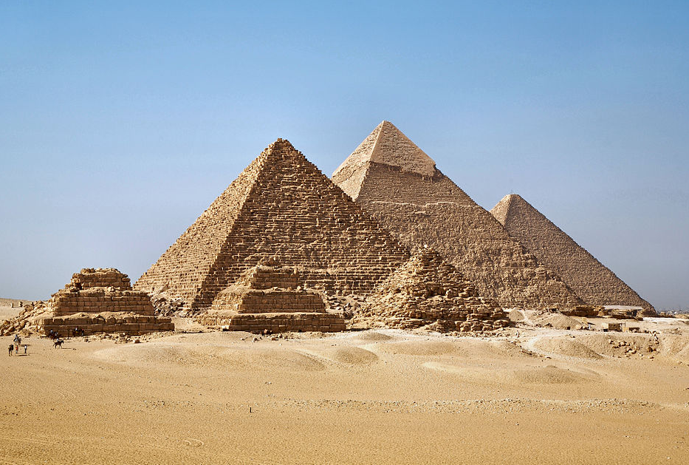
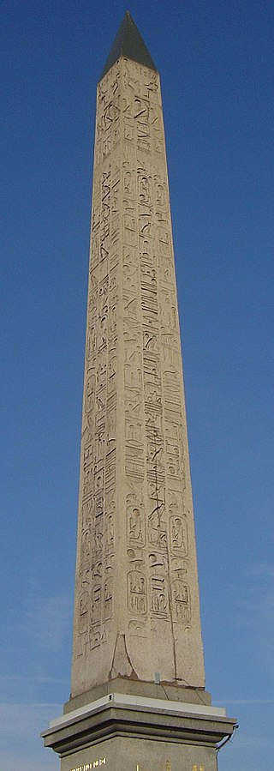
23
專業 vs 多元
WIKIPEDIA
金字塔
底面積決定高度
通識力加值人生
方尖碑
Obelisk
Notes:
在臺大將近 40 年的感慨
臺大人像方尖碑一樣
細長又尖銳
可能比一般人爬得高
但是達不到有格局的高度
因為底座太小
胸懷與氣度都很有限
也有椰子樹與大榕樹的比喻
都很深刻地寫真臺大人的侷限性格
但他們又處處影響臺灣人的日常

Slide 24
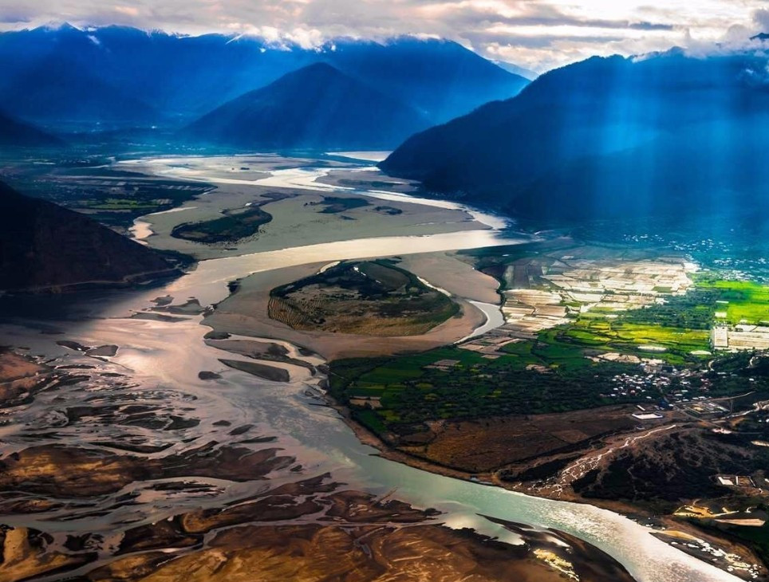
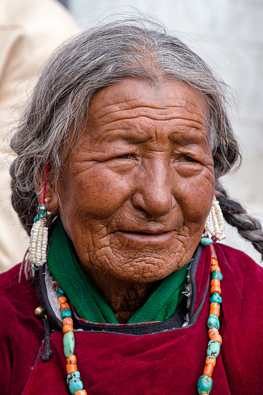
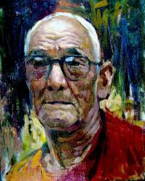
24
唵嘛呢叭咪吽
唵嘛呢叭咪牛
西藏
喇嘛
老婦
修行
西藏米林旅遊局

Slide 25
人才是邁向頂尖的唯一關鍵
Human resource is critical to achieve the university excellence
以教育彩繪臺灣的未來
Education brings Taiwan a colorful future

